Slide 1

TracePQR
La gestión efectiva de las PQR en un negocio es crucial para el éxito empresarial. Implementar un sistema avanzado de Procesamiento de Lenguaje Natural puede modernizar y optimizar este proceso. Esto acelerará los procesos de atención al cliente proporcionando una visión más profunda de las necesidades y patrones de comportamiento de los clientes.
Juan Sebastian Moncada Aguilar Johan Sanchez Rojas

Slide 2
Fase de Comprensión del Negocio
Objetivo 1: Optimizar la Respuesta al Cliente
Objetivo 2: Mejorar la Experiencia del Cliente
Mejorar la rapidez y calidad de las respuestas al identificar y clasificar de manera precisa las peticiones, quejas y reclamos.
Utilizar la clasificación precisa de la PQR para proporcionar una experiencia de cliente más personalizada y adaptada.
Objetivo 3: Aumentar la Retención de Clientes
Objetivo 4: Facilitar la Toma de Decisiones Estratégicas
Implementar estrategias basadas en los patrones identificados en la retroalimentación para retener a los clientes existentes.
Utilizar la información recopilada a través de la clasificación automatizada para respaldar la toma de decisiones a nivel empresarial.

Slide 3
Fase de Comprensión de los datos
Recolección de los datos
La recolección de datos en el marco de trabajo CRISP-DM se centra en la obtención de información sobre Peticiones, Quejas o Reclamos (PQRs) proporcionada por cada compañía participante. Estos datos incluyen la identificación del remitente, la fecha de presentación, una descripción o resumen de la PQR, así como el motivo subyacente.
Usuario activo segun ADRES con la entidad #ENTIDAD PROMOTORA DE SALUD SAS CONTRIBUTIVO buenas tardes tengo diagnostico de cancer de colon y peritoneo el oncologo del CENTRO ONCOLoGICO DE ANTIOQUIA me remite de manera urgente al cirujano oncologo de peritoneo el cual las veces que he ido a la eps me dicen que no conocen y que no tienen convenio con esta especialidad por lo tanto no me han dado la autorizacion que requiero en el COA me dicen que ya les a pasado varias veces y que EPS debe remitirme donde este la especialidad mi caso es urgente y nadie me da una respuesta y no se que hacer es algo que no da espera les pido me ayuden por favor edad afectado EDAD AFECTADO 76

Slide 4
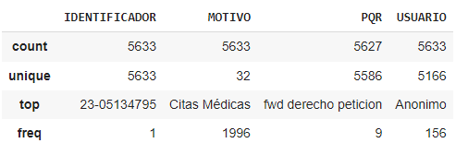
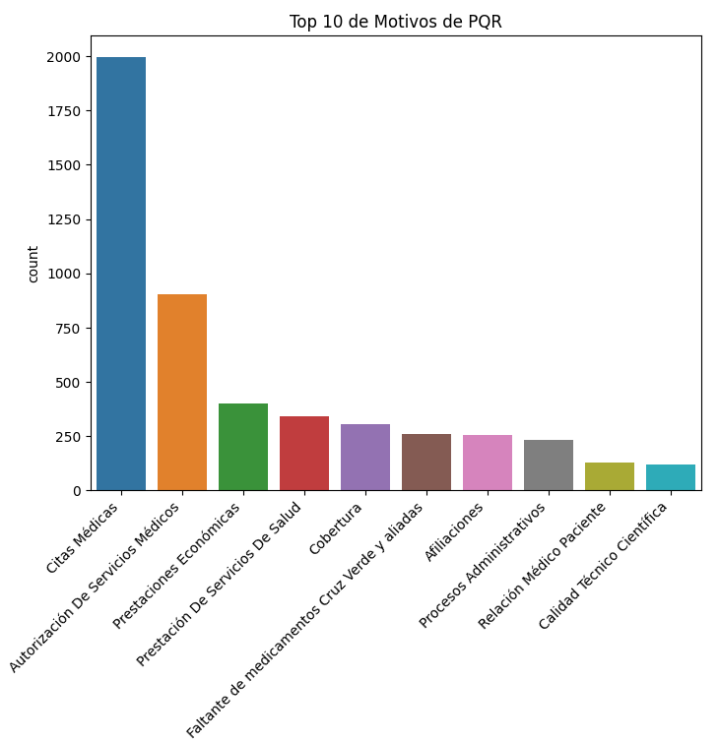
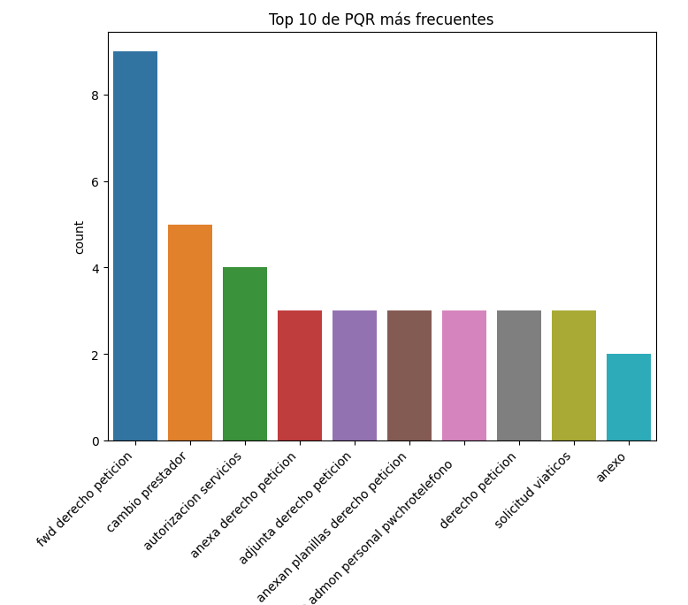
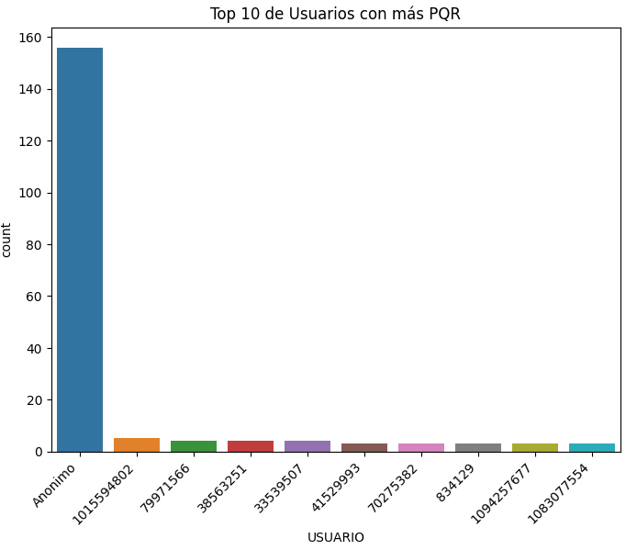
Fase de comprensión de los datos
Exploración de los datos

Slide 5

Fase de Preparación de Datos
Para preparar los datos para la clasificación, es necesario realizar una serie de ajustes al campo que contiene la descripción detallada de la PQR.. Esto consiste en retirar símbolos, números y caracteres especiales.

Slide 6

Además...
Se eliminan palabras irrelevantes que no contribuyen a la clasificación de la retroalimentación del cliente. Se crean listas especiales de palabras específicas a eliminar. Además, se utiliza la biblioteca Spacy y su modelo preentrenado **es_core_news_sm** para escanear las Stopwords dentro de las descripciones de cada retroalimentación.

Slide 7
Fase de Modelado
Selección de Algoritmos
Uso de BERT - Topic
Priorizamos la limpieza inicial de los datos y la eliminación de elementos que puedan interferir con el proceso de entrenamiento del algoritmo. Utilizamos una variedad de bibliotecas y algoritmos para el análisis y la clasificación de las retroalimentaciones.
Conocido por su habilidad para agrupar y clasificar textos utilizando modelos preentrenados, BERT- Topic acelera significativamente el análisis de grandes volúmenes de información textual al optimizar el proceso de clasificación.
Técnicas adicionales
Modelado de datos
Junto con la limpieza inicial de los datos, utilizamos técnicas adicionales como la tokenización y eliminación de stop words para optimizar la clasificación de los datos. Estas técnicas permiten clasificar de manera más precisa las retroalimentaciones que contienen términos similares.
Adaptamos el modelo BERT-Topic a la lengua española utilizando datos y herramientas como Spacy y un conjunto de datos en español. El uso de la técnica TFIDF (Frecuencia de Término-Inversa de Documento) es crucial para generar etiquetas para cada grupo, asignando palabras clave representativas.

Slide 8

Entrenamiento de Modelos
1
Entrenamiento del Modelo
El uso de un modelo preentrenado reduce significativamente el tiempo requerido para el entrenamiento. Para adaptarlo al español, se utiliza un conjunto de herramientas y datos, asegurando la comprensión y procesamiento óptimo de la retroalimentación en español.
2
Aplicación de Kmeans
El algoritmo Kmeans se utiliza para generar clusters, agrupando las retroalimentaciones según similitudes textuales para facilitar la identificación de patrones.
3
Procesamiento Adicional
Técnicas como la redefinición y la ejecución de modelos basados en transformadores, agregan valor al proceso de análisis. Estas técnicas ayudan a proporcionar una comprensión más clara de la estructura y relación entre las retroalimentaciones, facilitando la identificación de patrones y tendencias.

Slide 9
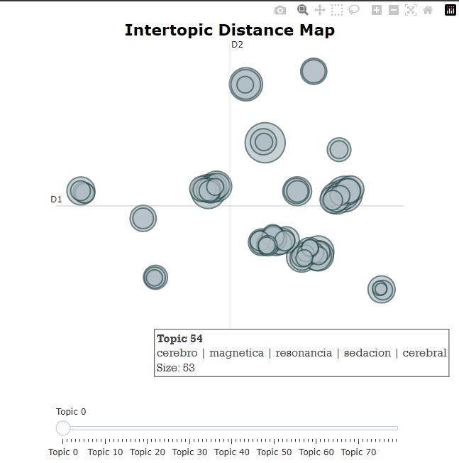
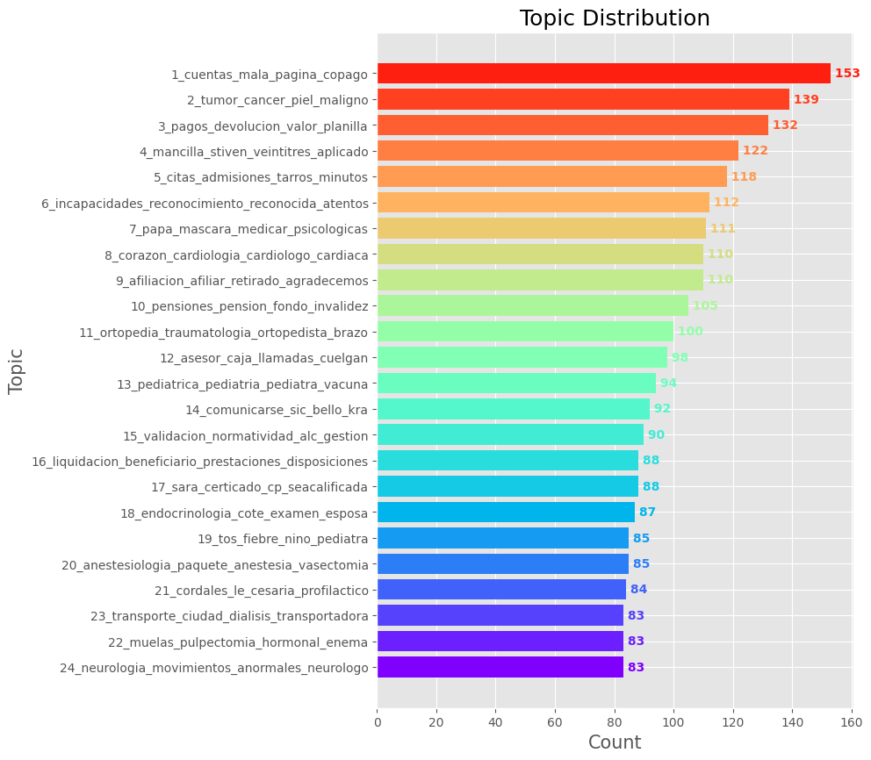
Análisis de Resultados

Slide 10
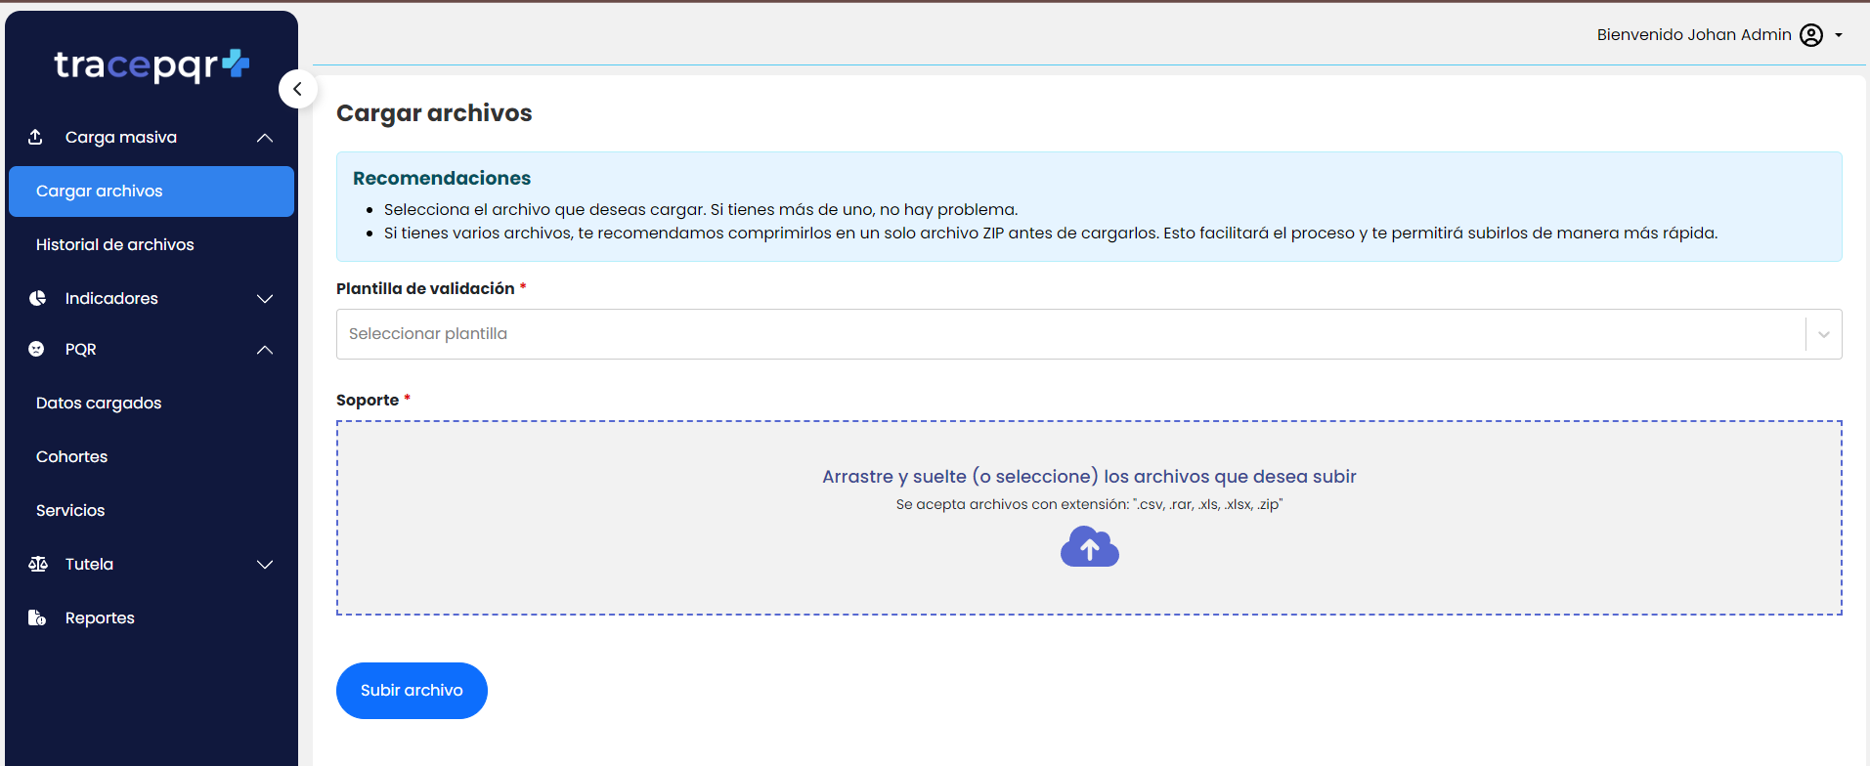
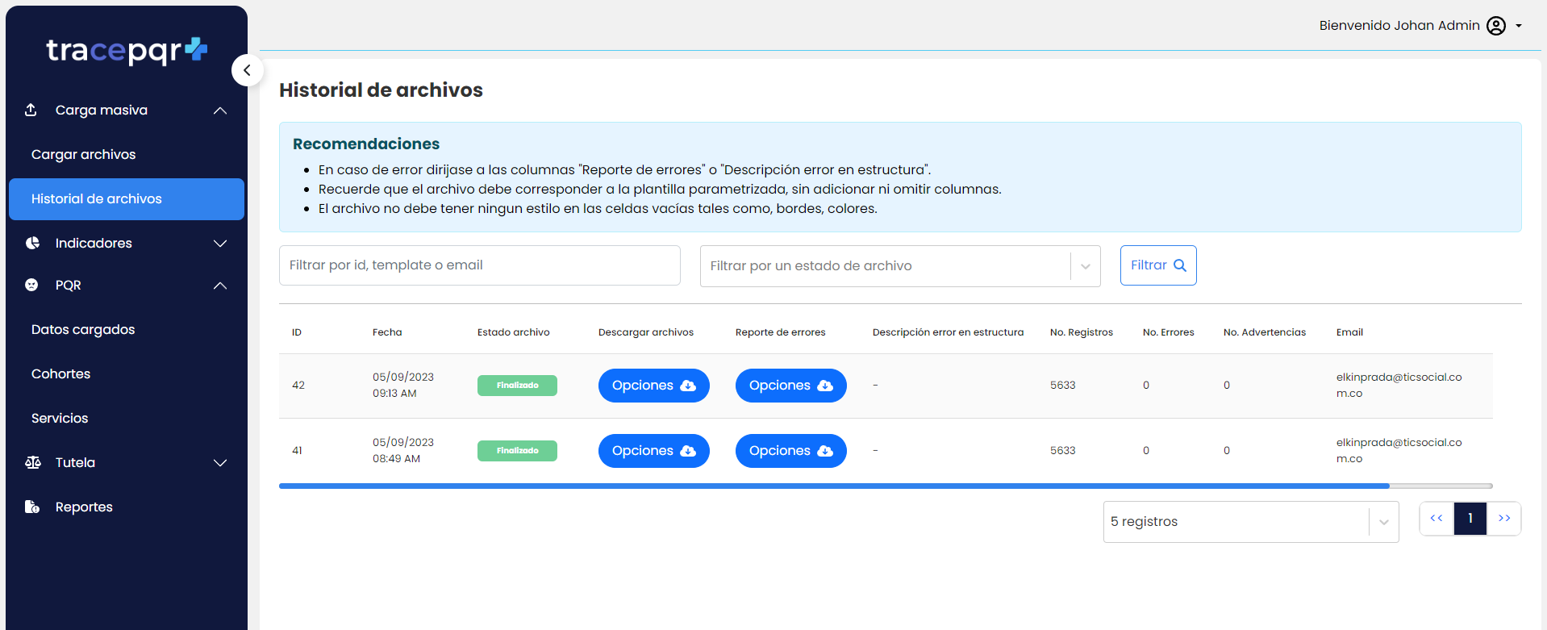
Deployment

Slide 11
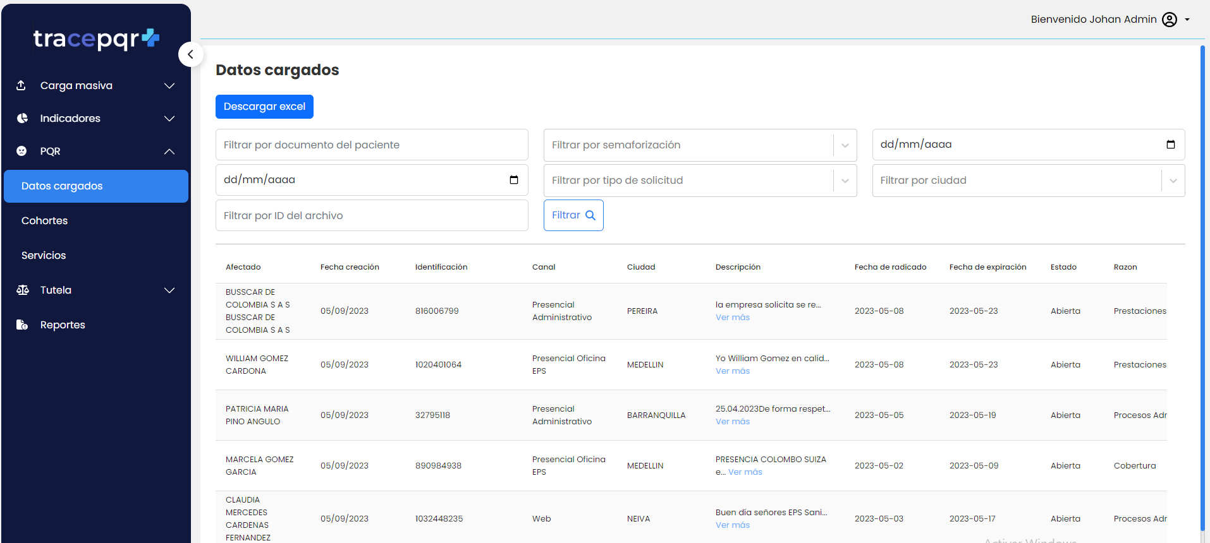
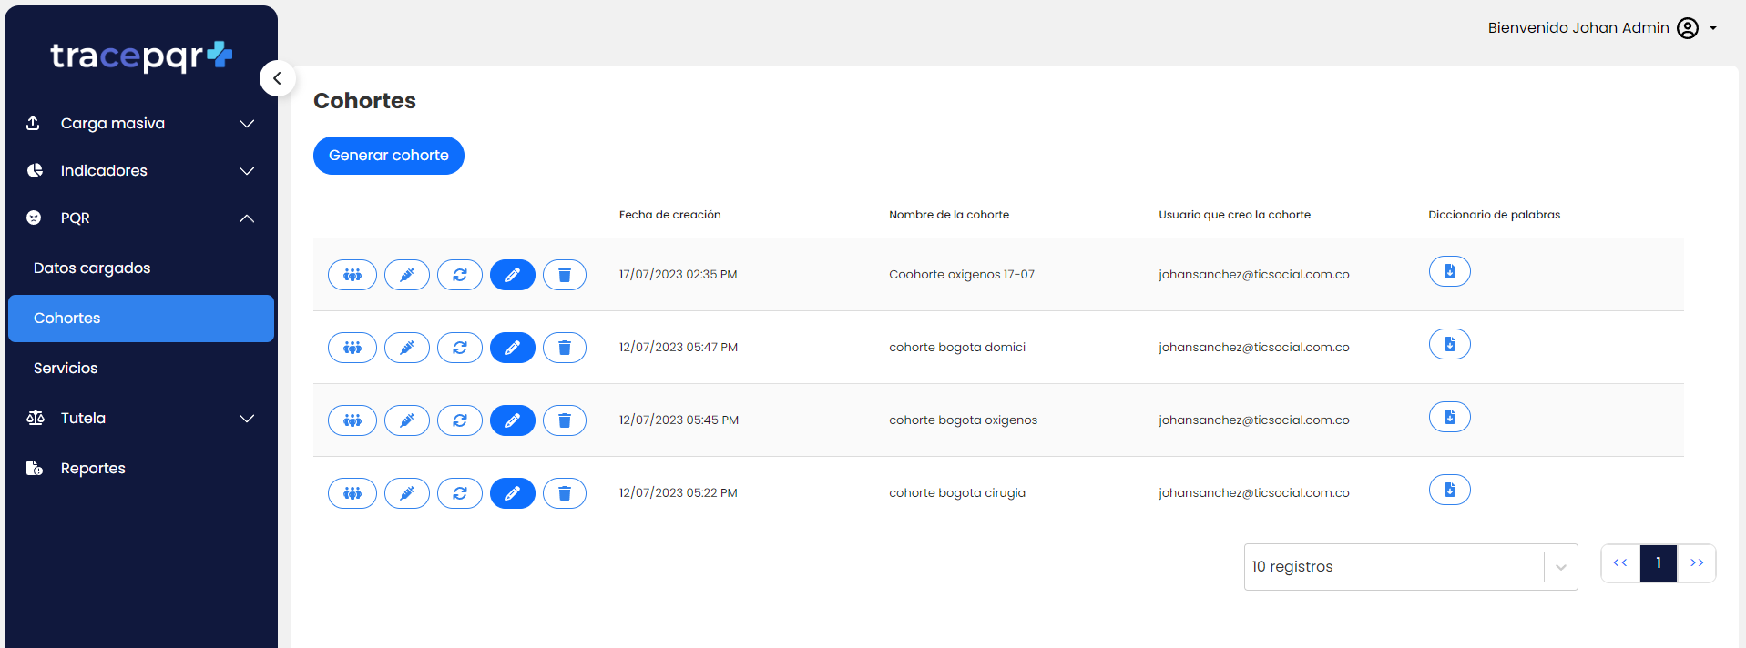

Slide 12

¿Por que implementar TracePQR en su compañía?
Ahorro de costos
´Preservar la reputación corporativa
´Eficiencia en los procesos
´Hacer uso de la IA para el servicio de la empresa
´Mayor control de la gestion de las PQRS

